Slide 1



Частное учреждение профессионального образования «Высшая школа предпринимательства»
«Курсовой проект»
«Разработка базы данных для магазина cпортивной обуви»
Строев М.А

Slide 2
Цель и задачи проекта:
Цель моего проекта является разработка и внедрение в магазин спортивной обуви персональных данных по товарам, клиентам и заказам.
Задачи:
Реализовать базу данных с использованием CУБД.
Анализ и проектирование структуры базы данных.
Проектирование и инфраструктуры физической базы данных.
Разработка функциональности для управления продуктами и заказами.
Обеспечение безопасности и защиты данных.

Slide 3
Использование CУБД
Реляционная CУБД: удобное хранение данных в виде таблиц, что упрощает организацию и поиск информации с использованием SQL.
Резидентная CУБД: система может использоваться как в оперативной памяти, так и на диске.

Slide 4





Примеры CУБД

Slide 5




Анализ и проектирование структуры
Обеспечение целостности и взаимосвязанности.
Поддержка стабильной работы системы.
Целостность и доступность данных.
Хранения данных и обеспечения быстрого доступа к ним.

Slide 6
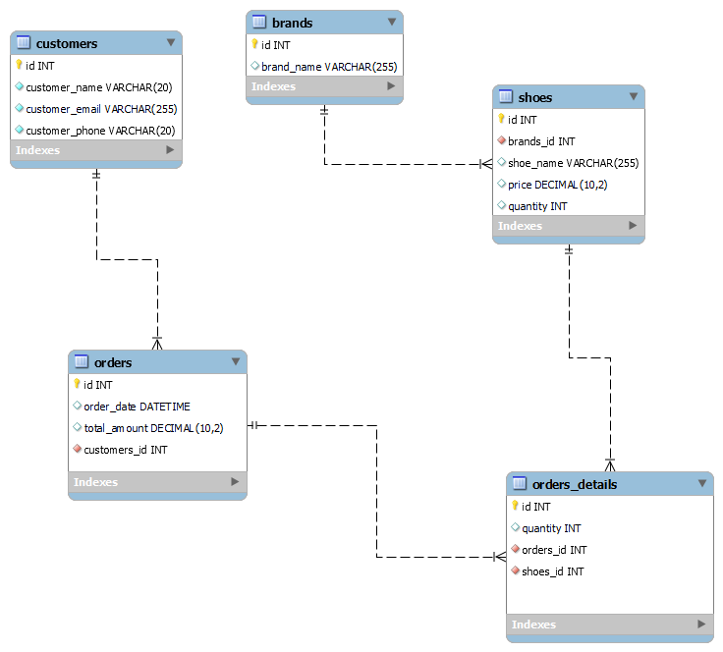
Физическая модель базы данных

Slide 7
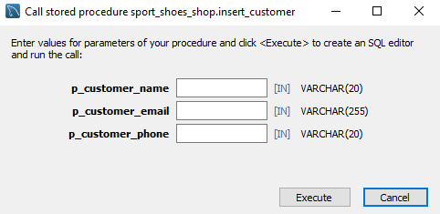
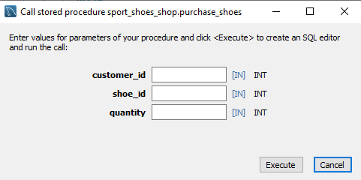
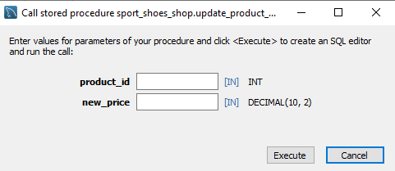
Разработка функциональности

Slide 8
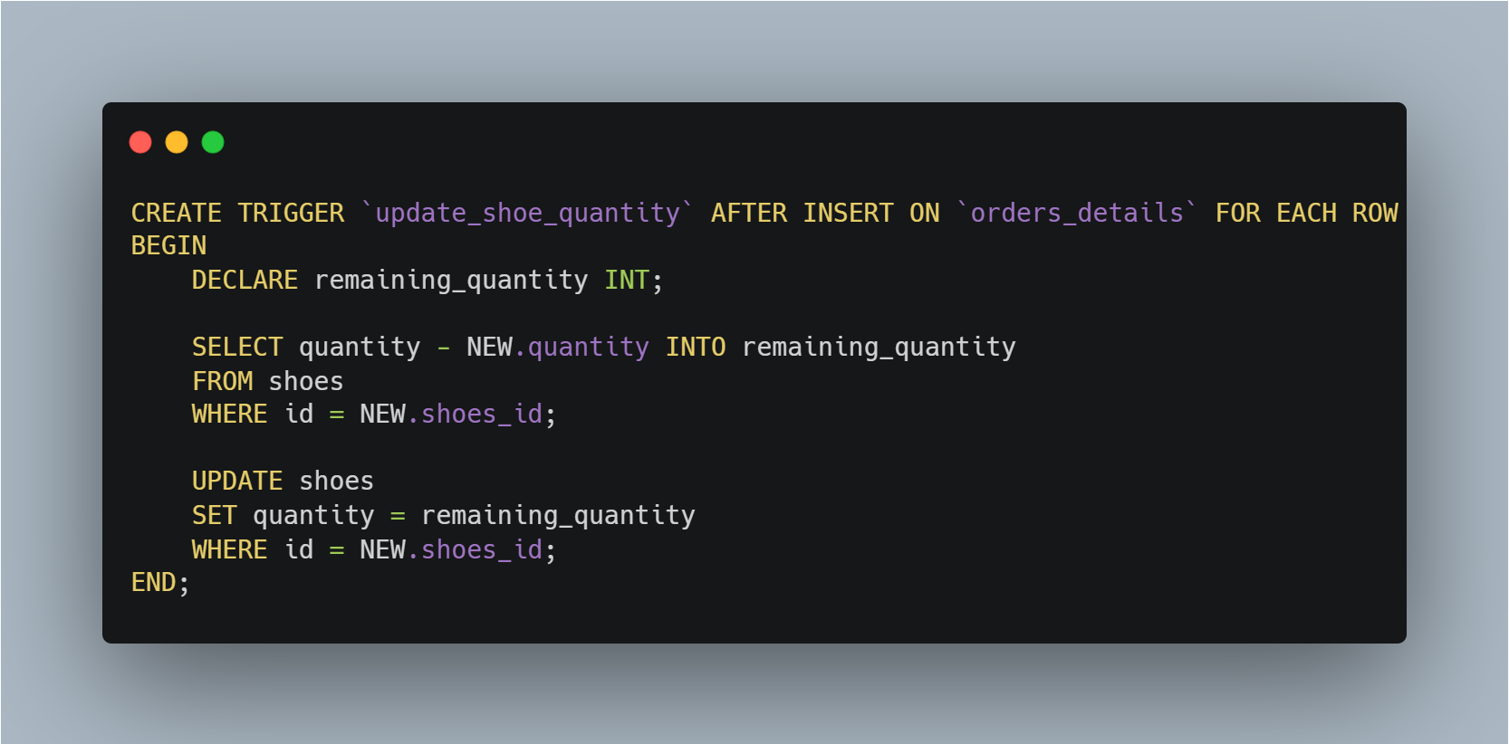
Создание триггера

Slide 9



Безопасность и защита базы данных
Добавление ролей и привилегий
Роль администратора
Роль менеджера
Роль покупателя

Slide 10
Заключение
В процессе разработки проектной работы была создана база данных для интернет-магазина спортивной обуви, включающая информацию о товарах, клиентах и заказах. Были успешно выполнены все поставленные задачи, что позволило достичь целей проекта.

Slide 11
Спасибо за внимание

